Slide 1
HÌNH HỌC VÀ CUỘC SỐNG
Giáo viên: Nguyễn Thu Thảo

Slide 2




NỘI DUNG
KHỞI ĐỘNG

Slide 3
NỘI DUNG
QUAN SÁT

Slide 4
NỘI DUNG
THẢO LUẬN

Slide 5
NỘI DUNG
THỰC HÀNH THIẾT KẾ

Slide 6
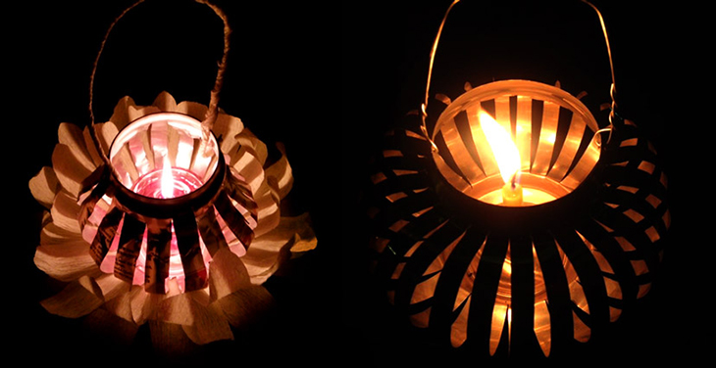
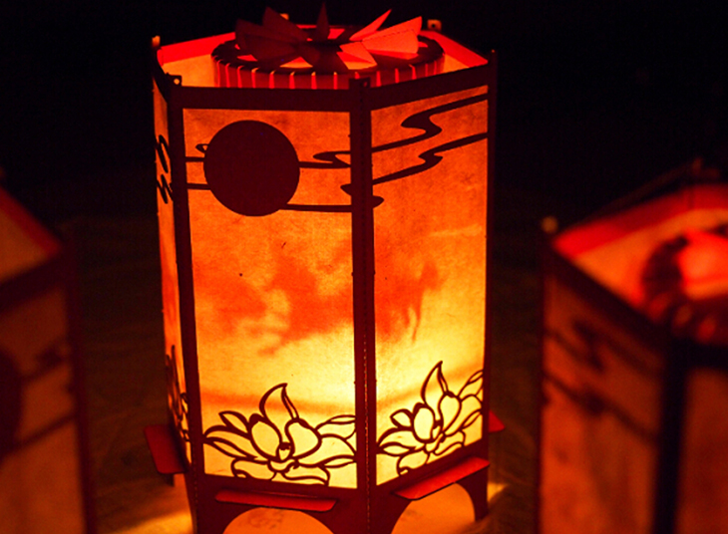

EM CÓ BIẾT?

Slide 7
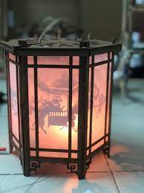
CHẾ TẠO ĐÈN KÉO QUÂN
Thời gian: 3 tiết
Sản phẩm: Đèn kéo quân hoàn chỉnh có thể quay

Slide 8
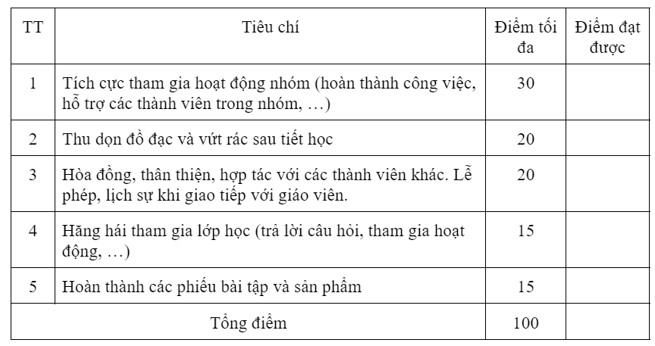
TIÊU CHÍ THƯỞNG ĐIỂM

Slide 9

QUAN SÁT ĐÈN KÉO QUÂN
Quan sát hình dạng đèn kéo quân.
Đèn kéo quân gồm các bộ phận nào?
Cần những vật liệu nào để làm đèn kéo quân?

Slide 10
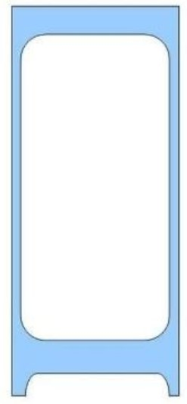
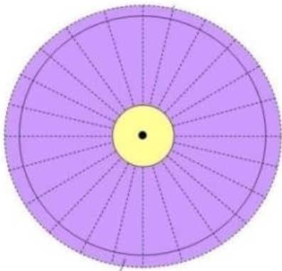
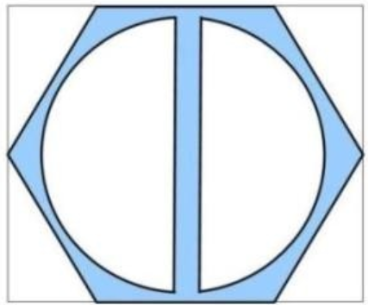
QUAN SÁT ĐÈN KÉO QUÂN
6 cái

Slide 11
HOẠT ĐỘNG VÀ THỰC HÀNH
Phân chia nhiệm vụ theo nhóm

Slide 12
HOẠT ĐỘNG VÀ THỰC HÀNH
Phân chia nhiệm vụ theo nhóm
2. Vẽ bản thiết kế đèn kéo quân

Slide 13
TIẾT 2: CHẾ TẠO VÀ THỬ NGHIỆM
3
1. Quan sát cách chế tạo
1
2
2
3
1
2. Nhận nguyên vật liệu
2
1
3
3. Thực hành làm đèn

Slide 14
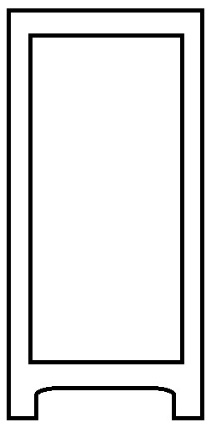
CÁC BƯỚC CHẾ TẠO LỒNG ĐÈN KÉO QUÂN
Khung đèn: 6 cái
Cánh quạt: 1 cái
Thanh đỡ: 1-2 cái
Các hình trang trí

Slide 15
11 cm
1,5 cm
1,5 cm
1,5 cm
BƯỚC 1: LÀM KHUNG ĐÈN
22 cm
1,5 cm
1,5 cm

Slide 16
BƯỚC 1: LÀM KHUNG ĐÈN

Slide 17

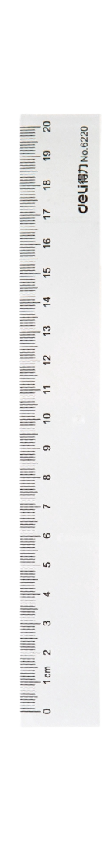

BƯỚC 1: LÀM KHUNG ĐÈN

Slide 18
BƯỚC 2: DÁN GIẤY VÀO KHUNG ĐÈN

Slide 19
BƯỚC 3: GHÉP CÁC KHUNG ĐÈN

Slide 20
BƯỚC 4: CẮT CÁNH QUẠT

Slide 21
BƯỚC 5: LÀM THANH ĐỠ

Slide 22
BƯỚC 5: LÀM THANH ĐỠ

Slide 23




BƯỚC 6: CẮT HÌNH TRANG TRÍ

Slide 24
NHẬN NGUYÊN VẬT LIỆU
Dao rọc giấy: 2 cái
Kéo: 2 cái
Khung đèn mẫu: 1 cái
Cánh quạt: 1 cái
Fomec: 1 tấm
Cúc bấm: 1 cái
Que gỗ: 1 cái
Giấy màu: 2 tờ
Giấy trong: 1 tờ

Slide 25
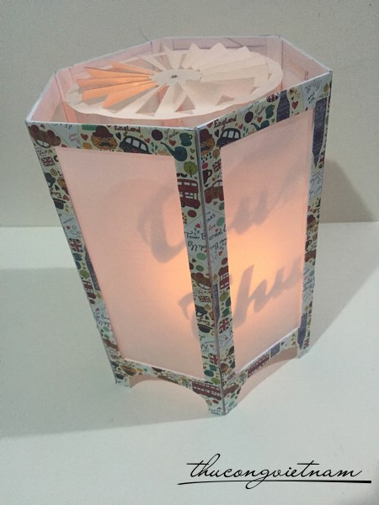
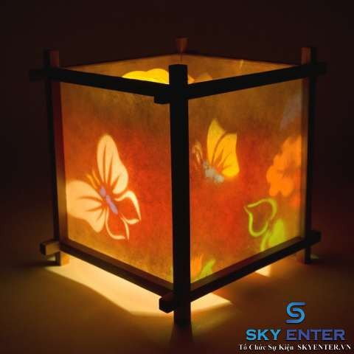
THỰC HÀNH LÀM ĐÈN KÉO QUÂN

Slide 26
TIẾT 3: TRÌNH BÀY SẢN PHẨM
1. Hoàn thành sản phẩm
2. Trình bày và thuyết trình

Slide 27
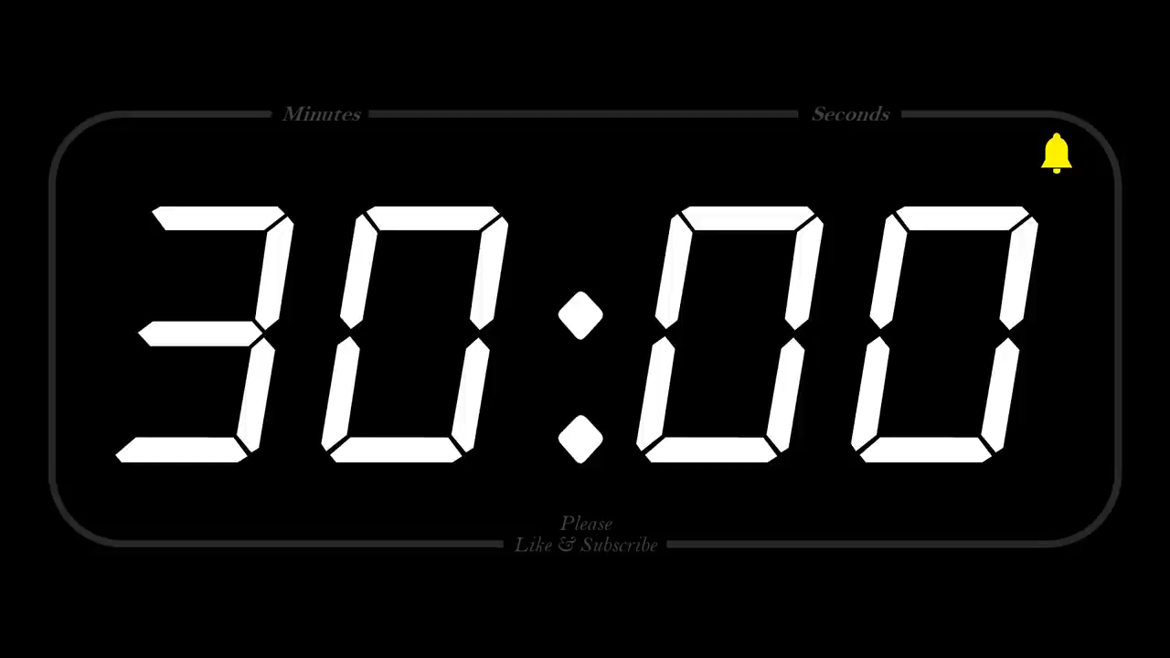
1. Hoàn thành sản phẩm

Slide 28
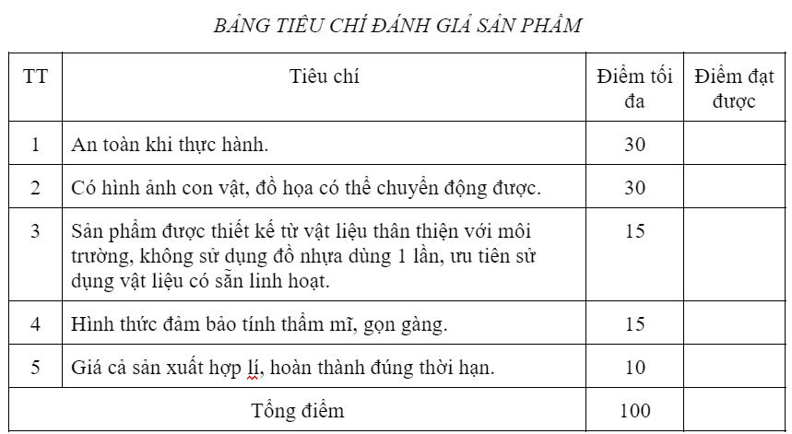
2. Trình bày và thuyết trình

Slide 29

CLEANING TIME

